Slide 1
Evaluacije prema DeMPA-i: Koordinacija upravljanja dugom i novčanim sredstvima
Svjetska banka
Lilia Razlog
Listopad, 2017.
PEMPAL-ova Zajednica prakse za riznicu (TCOP)
Kišinjev, Moldova

Slide 2
Metodologija DeMPA
DeMPA je metodologija za ocjenjivanje učinka upravljanja javnim dugom pomoću sveobuhvatnog niza pokazatelja koji pokrivaju cjelokupan raspon funkcija upravljanja državnim dugom.
Notes:
Legenda za sliku: Ocjena učinka upravljanja dugom 2007.-2016.

Slide 3
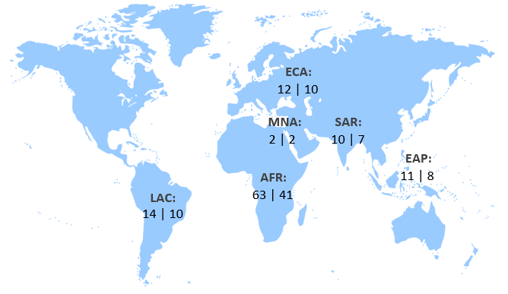
Dosadašnji rezultati
Provedeno je 112 ocjenjivanja prema DeMPA-i u razdoblju 2007.‒2016.:
78 različitih zemalja u
6 regija
U Europi i središnjoj Aziji (ECA), ocjenjivanje
prema DeMPA-i provedeno je u:
Albaniji
Armeniji
Bjelarusu
Bosni i Hercegovini
Gruziji
Kazahstanu
Kosovu
Kirgiskoj Republici
Republici Moldovi
Tadžikistanu
Notes:
Legenda za sliku: ECA – Europa i središnja Azija; MNA – Središnja i sjeverna Afrika; SAR – Južna Azija; EAP – Istočno partnerstvo; AFR – Afrika; LAC – Latinska Amerika i karipske zemlje

Slide 4
Glavni elementi revizije DeMPA-e iz 2015.

Slide 5
Metodologija DeMPA iz 2015.
Alat i vodič za DeMPA-u iz 2009. spojeni su u jednu jedinstvenu metodologiju DeMPA 2015.
U revidiranoj DeMPA-i, smjernice za evaluaciju svake dimenzije praksi upravljanja državnim dugom (DPI – pokazatelji učinka upravljanja dugom) sastoje se od:
argumentacije i pozadine (prema dimenzijama)
područja koja se ocjenjuju
kriterija bodovanja
prateće dokumentacije
indikativnih pitanja koja se postavljaju.

Slide 6
Metodologija bodovanja
Bodovanje: mjerljive ocjene (od A do D)
Zadovoljavanje minimalnih uvjeta = ocjena C
Nije ostvaren minimum = ocjena D
Zdrava praksa = ocjena A (srednja ocjena B za veću granularnost)
Nije primjenjivo (N/A) – ako se aktivnost ne provodi, npr. nije izdano jamstvo za zajam u proteklih pet godina
Nije ocijenjeno (N/R) – ako nije moguće dati ocjenu zbog nedovoljnih informacija

Slide 7
Struktura DeMPA-e iz 2015.
DeMPA iz 2009. | DeMPA iz 2015.
Šest osnovnih područja | Pet osnovnih područja
15 pokazatelja učinka upravljanja dugom (DPI-a) | 14 pokazatelja učinka upravljanja dugom (DPI-a)
35 dimenzija | 33 dimenzije
Pokazatelj DPI15 i njegove dvije dimenzije (DPI15-1 i 15-2) o zakonskom i ugovornom izvještavanju više se ne primjenjuju.
Treća dimenzija (DPI15-3) o statističkom biltenu prebačena je u pokazatelj DPI4 – Izvještavanje i evaluacija. Obje dimenzije revidiranog pokazatelja DPI4 odnose se na transparentnost i krajnju odgovornost funkcija upravljanja državnim dugom.

Slide 8
Struktura DeMPA-e
DeMPA iz 2009. |  | DeMPA iz 2015.
Upravljanje i razvoj strategije |  | Upravljanje i razvoj strategije
DPI-1 | Pravni okvir (1 dimenzija) | DPI-1 | Pravni okvir (1 dimenzija)
DPI-2 | Upravljački ustroj (2 dimenzije) | DPI-2 | Upravljački ustroj (2 dimenzije)
DPI-3 | Strategija upravljanja dugom (2 dimenzije) | DPI-3 | Strategija upravljanja dugom (2 dimenzije)
DPI-4 | Evaluacija operacija upravljanja dugom (1 dimenzija) | DPI-4 | Izvještavanje i evaluacija (2 dimenzije)
DPI-5 | Revizija (2 dimenzije) | DPI-5 | Revizija (2 dimenzije)
Koordinacija s makroekonomskim politikama |  | Koordinacija s makroekonomskim politikama
DPI-6 | Koordinacija s fiskalnom politikom (2 dimenzije) | DPI-6 | Koordinacija s fiskalnom politikom (2 dimenzije)
DPI-7 | Koordinacija s monetarnom politikom (3 dimenzije) | DPI-7 | Koordinacija s monetarnom politikom (3 dimenzije)
Zaduživanje i srodne financijske aktivnosti |  | Zaduživanje i srodne financijske aktivnosti
DPI-8 | Zaduživanje na domaćem tržištu (2 dimenzije) | DPI-8 | Zaduživanje na domaćem tržištu (2 dimenzije)
DPI-9 | Zaduživanje na inozemnom tržištu (3 dimenzije) | DPI-9 | Zaduživanje na inozemnom tržištu (3 dimenzije)
DPI-10 | Jamstva za zajmove, pozajmljivanje sredstava trećim stranama i izvedenice (3 dimenzije) | DPI-10 | Jamstva za zajmove, pozajmljivanje sredstava trećim stranama i izvedenice (3 dimenzije)

Slide 9
Struktura DeMPA-e
DeMPA iz 2009. |  | DeMPA iz 2015.
Izrada projekcija novčanog toka i upravljanje gotovinskim saldom |  | Izrada projekcija novčanog toka i upravljanje gotovinskim saldom
DPI-11 | Izrada projekcija novčanog toka i upravljanje gotovinskim saldom (2 dimenzije) | DPI-11 | Izrada projekcija novčanog toka i upravljanje gotovinskim saldom (2 dimenzije)
Upravljanje operativnim rizicima |  | Vođenje dugovne evidencije i upravljanje operativnim rizicima
DPI-12 | Dugovna administracija i sigurnost podataka (4 dimenzije) | DPI-12 | Dugovna administracija i sigurnost podataka (4 dimenzije)
DPI13 | Podjela dužnosti, kapacitiranost osoblja i kontinuitet poslovanja (3 dimenzije) | DPI-13 | Podjela dužnosti, kapacitiranost osoblja i kontinuitet poslovanja (3 dimenzije)
 |  | DPI14 | Dugovna evidencija (2 dimenzije)
Vođenje dugovne evidencije i izvještavanje
DPI-14 | Dugovna evidencija (2 dimenzije)
DPI-15 | Dugovno izvještavanje (3 dimenzije)
više se ne primjenjuje

Slide 10
Upravljanje dugom i novčanim sredstvima – DeMPA DPI 11
Dva osnovna područja ocjenjivanja:
Izrada projekcija novčanog toka, obično je u nadležnosti riznice
Učinkovitost izrade projekcija na ukupnoj razini gotovinskih salda na državnim bankovnim računima
2. Upravljanje gotovinskim saldom, obično u nadležnosti jedinice za upravljanje dugom ili riznice
Odluka o odgovarajućem gotovinskom saldu (rezerva za likvidnost) i učinkovitost upravljanja tim gotovinskim saldom na državnim bankovnim računima (uključujući, prema potrebi, spajanje s bilo kojim programom zaduživanja na domaćem tržištu)

Slide 11
Praćenje učinka pokazuje preostale izazove
Prikaz ocjena C i više prema kategorijama upravljanja dugom
(na temelju rezultata najnovijeg izvješća o DeMPA-i)
Notes:
Legenda za sliku: legal framework – pravni okvir; managerial structure – upravljački ustroj; debt management strategy – strategija upravljanja dugom; reporting and evaluation – izvještavanje i evaluacija; audit – revizija; coordination with fiscal policy – koordinacija s fiskalnom politikom; coordination with monetary policy – koordinacija s monetarnom politikom; domestic borrowing – zaduživanje na domaćem tržištu; external borrowing – zaduživanje na inozemnom tržištu; loan guarantees, on-lending and derivatives – jamstva za zajmove, pozajmljivanje trećim stranama i izvedenice; cash flow forecasting and cash balance management – izrada projekcija novčanog toka i upravljanje gotovinskim saldom; debt administration and data security – dugovna administracija i sigurnost podataka; segregation of duties, staff capacity and bcp – podjela dužnosti, kapacitiranost osoblja i kontinuitet poslovanja; debt and debt-related records – dugovna evidencija i evidencija povezana s dugom

Slide 12
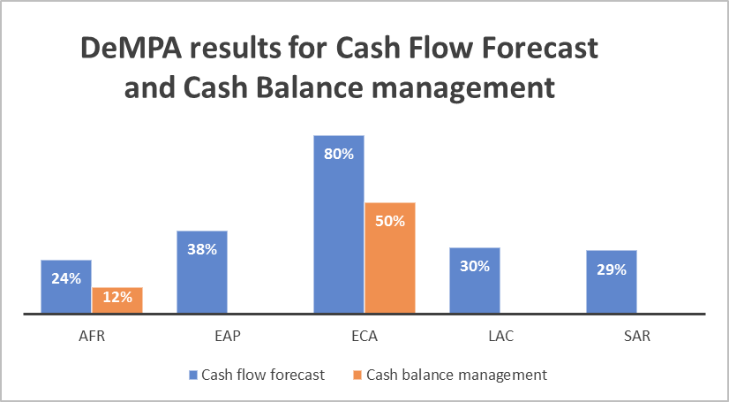
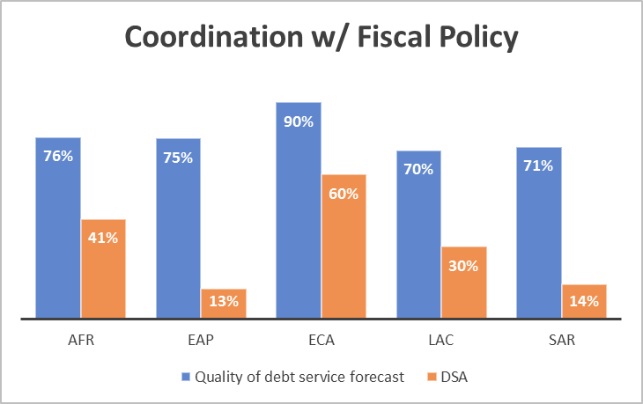
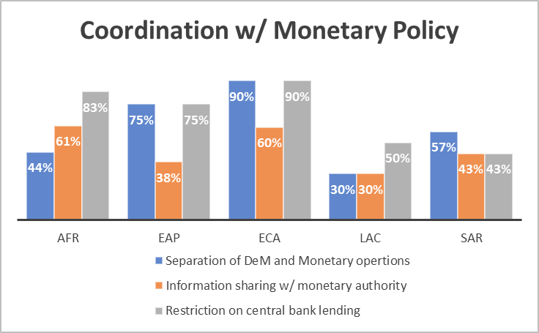
Dosadašnji rezultati u Europi i središnjoj Aziji (ECA)
Notes:
Legenda za sliku: Debt Management Strategy – Strategija upravljanja dugom; Quality of DMS – Kvaliteta strategije upravljanja dugom; Approval process and publication of DMS – Proces odobravanja i objave strategije upravljanja dugom; DeMPA results for Cash Flow Forecast and Cash Balance management – Rezultati DeMPA-e za projekciju novčanog toka i upravljanje gotovinskim saldom; Cash flow forecast – Projekcija novčanog toka; Cash balance management – Upravljanje gotovinskim saldom; Coordination w/ Fiscal Policy – Koordinacija s fiskalnom politikom; Quality of debt service forecast – Kvaliteta projekcije servisiranja duga; DSA – Analiza održivosti duga; Coordination w/ Monetary Policy – Koordinacija s monetarnom politikom; Separation of DeM and Montary operations – Razdvajanje operacija upravljanja dugom i monetarnih operacija; Information sharing w/ monetary authority – Razmjena informacija s monetarnim tijelom; Restriction on central bank lending – Ograničenje pozajmljivanja od središnje banke
Legenda: ECA – Europa i središnja Azija; MNA – Središnja i sjeverna Afrika; SAR – Južna Azija; EAP – Istočno partnerstvo; AFR – Afrika; LAC – Latinska Amerika i karipske zemlje

Slide 13
Hvala
Poveznica na web-stranicu:
http://worldbank.org/debt
www.DMFacility.org

